Slide 1
PowerBI 實務操作

Slide 2
Power BI Desktop是什麼？
為商業數據分析工具，是Excel Power BI 免費升級版本:
不須程式技術背景
且不受excel 版本限制
可匯入不同的資料來源
可自助製程視覺化報表，用於業務開發、統計預測、銷售分析等數據分析工作。

Slide 3
為什麼要學Power BI Desktop
匯入多樣資料來源：
支援不同類型的資料來源，輕鬆搞定混合式資料
快速整理資料的好幫手：
分散資料表快速整合
顛覆Excel的計算能力：
突破百萬筆運算限制，跑資料不再卡卡
圖像化互動式報表：
展現令人震撼的視覺化報表，產品銷售重點一目了然

Slide 4
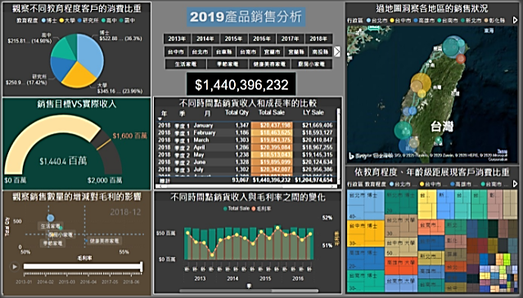
Power BI Desktop圖表顯示

Slide 5
觀念建立：分析數據前的準備工作
Power BI Desktop特點
不寫程式的自助式數據分析
導入內外部跨平台數據資料
分散式報表檔案自動整合

Slide 6
數據整理：自助式分析巨量資料
編輯報表資料模型
製作關聯資料、欄位階層化
進階量值計算與DAX函數(類似Excel函數)
產出可分析之正規資料表

Slide 7
圖像速讀：報表資料視覺化實作
商用報表數位儀表板製作
展開多層次分析圖表
收納複雜資訊聚焦重點
建立交叉分析篩選器

Slide 8
Power BI Desktop支援系統
建議使用 Windows 用戶端版本 (例如 Windows 10)
Windows 7 已不再支援 Power BI Desktop

Slide 9

PowerBI下載與安裝

Slide 10


Slide 11
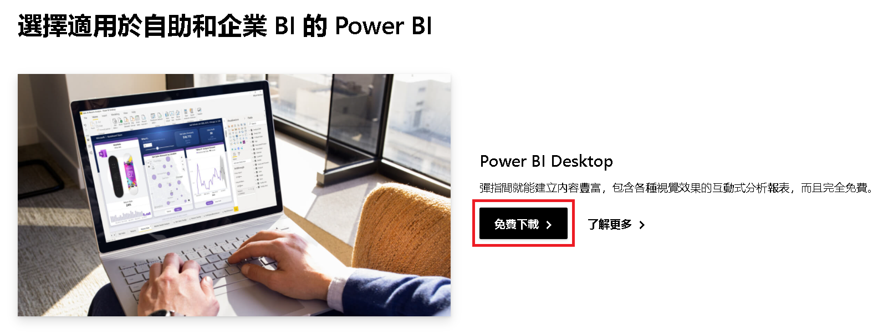

Slide 12
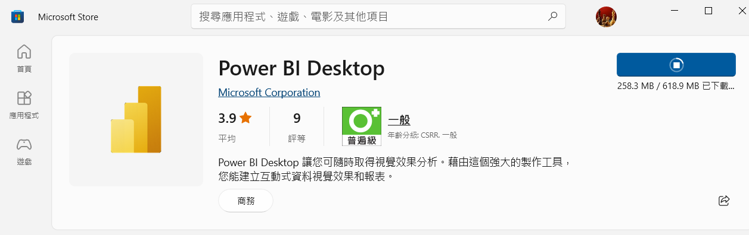

Slide 13
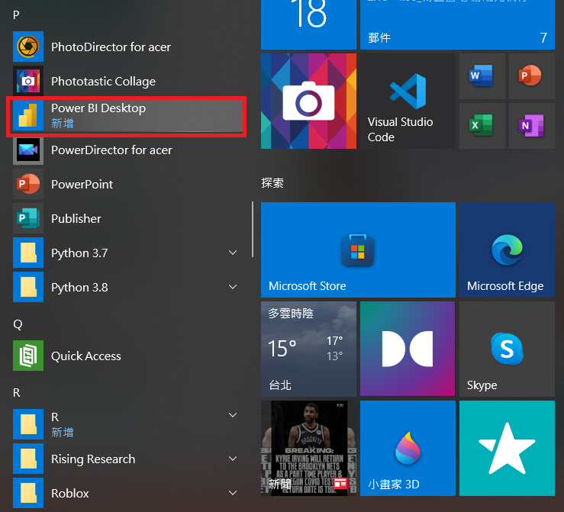

Slide 14
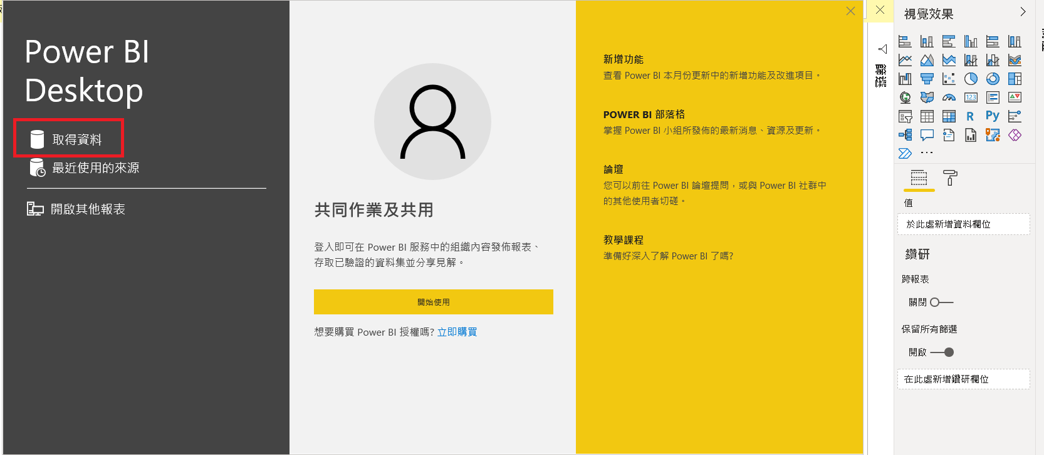
開啟PowerBI

Slide 15
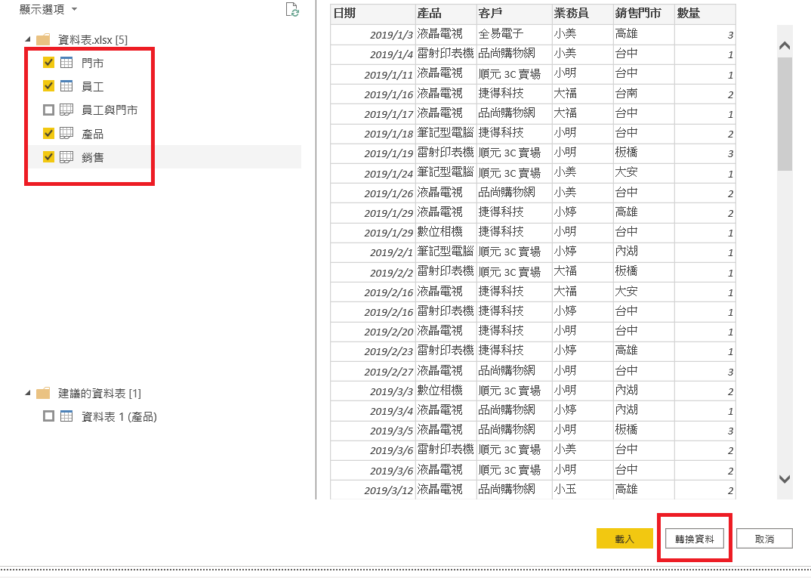
資料處理
1
2

Slide 16
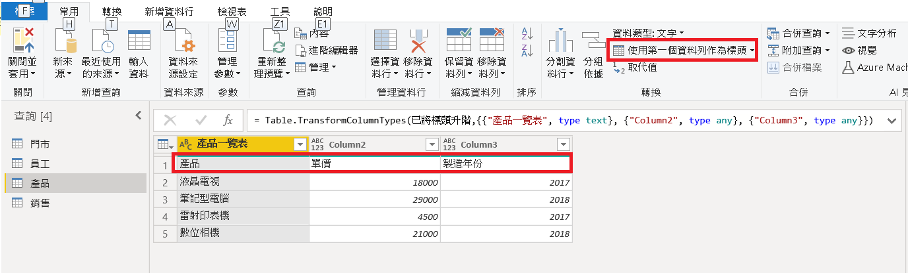
資料處理-使用第一個資料列作為標頭
1

Slide 17
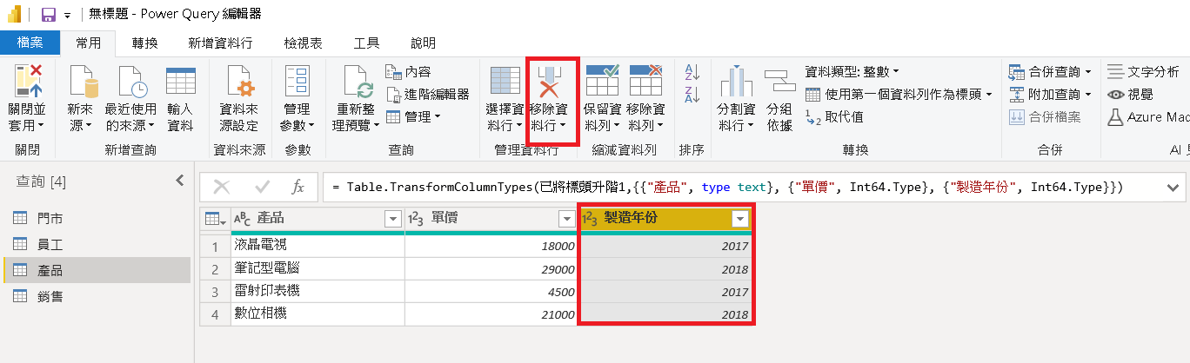
資料處理-刪除欄位
2
1

Slide 18
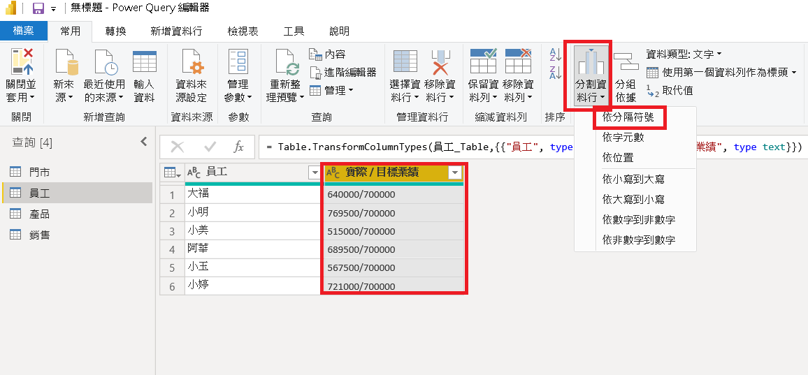
資料處理-分割資料行
2
3
1

Slide 19
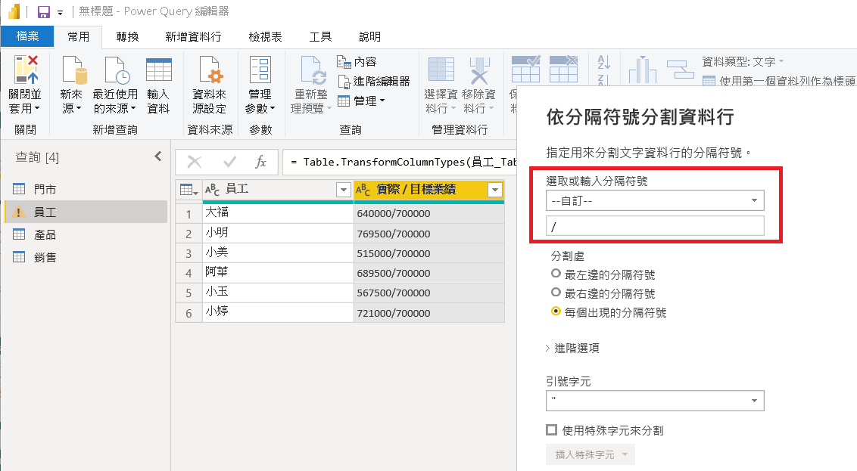
資料處理-分割資料行/
1

Slide 20
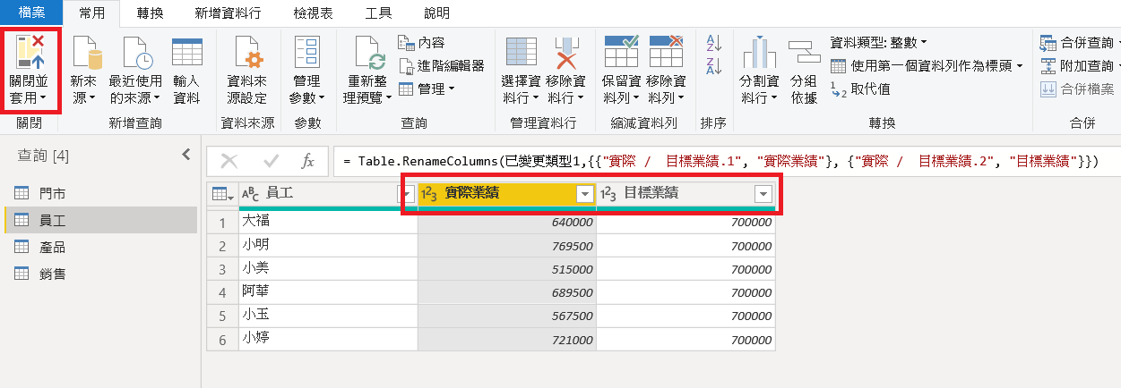
資料處理-關閉並套用
2
1

Slide 21
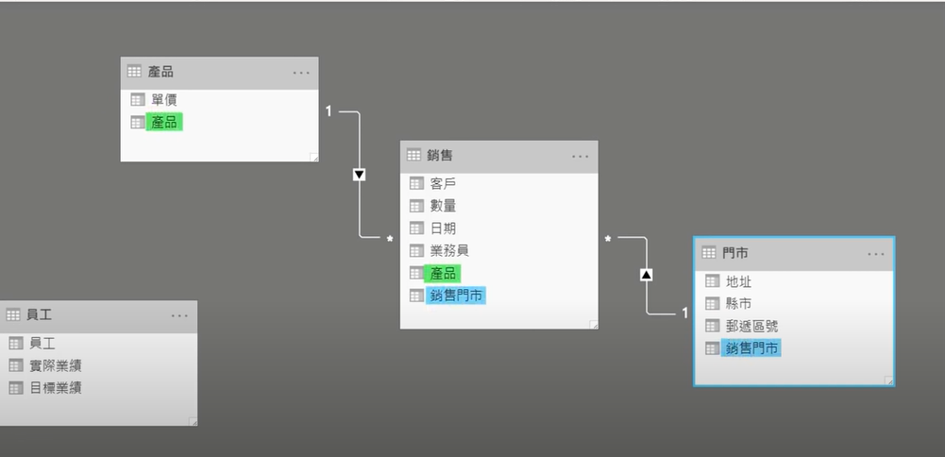
關聯-相同名稱自動關聯

Slide 22
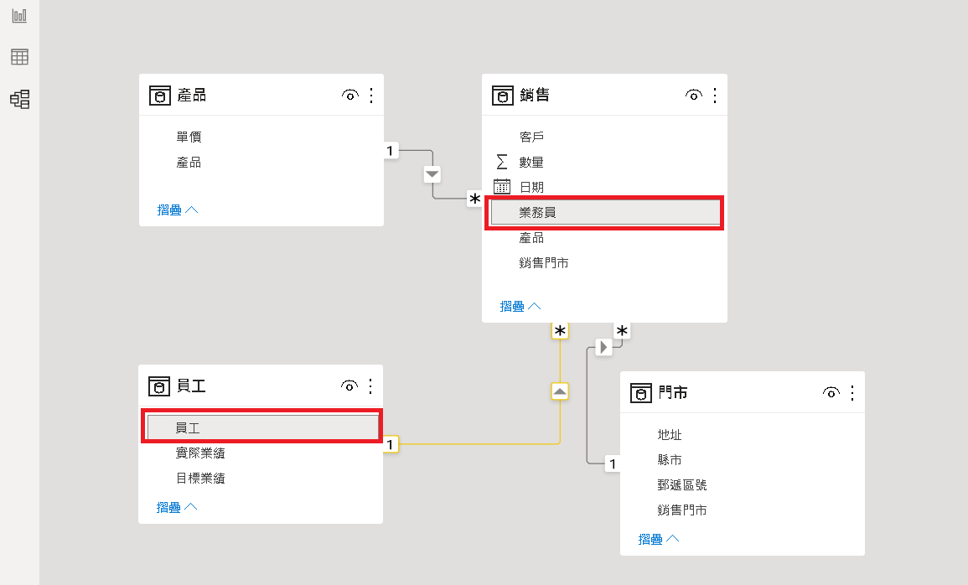
關聯-不同名稱(拖曳連結)
拖曳

Slide 23
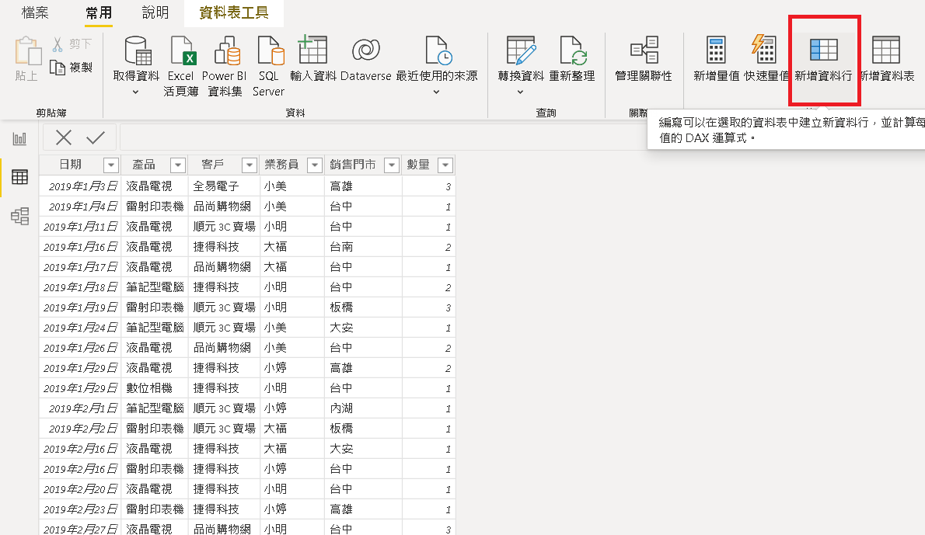
導入欄位-新增資料欄
1

Slide 24
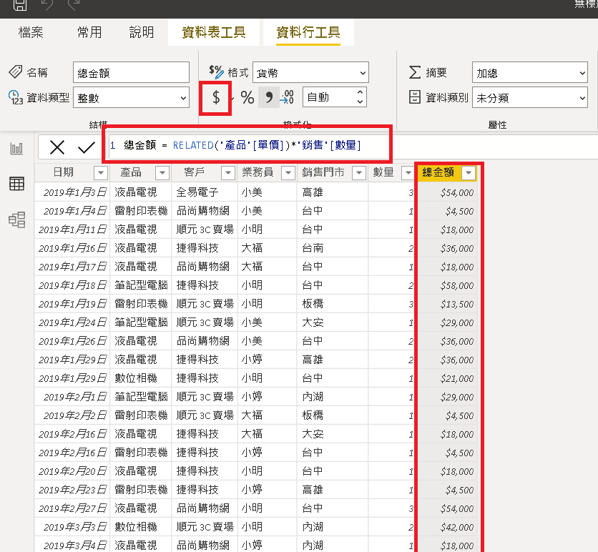
新增資料欄 總金額 = RELATED('產品'[單價])*'銷售'[數量]
3
2
1

Slide 25
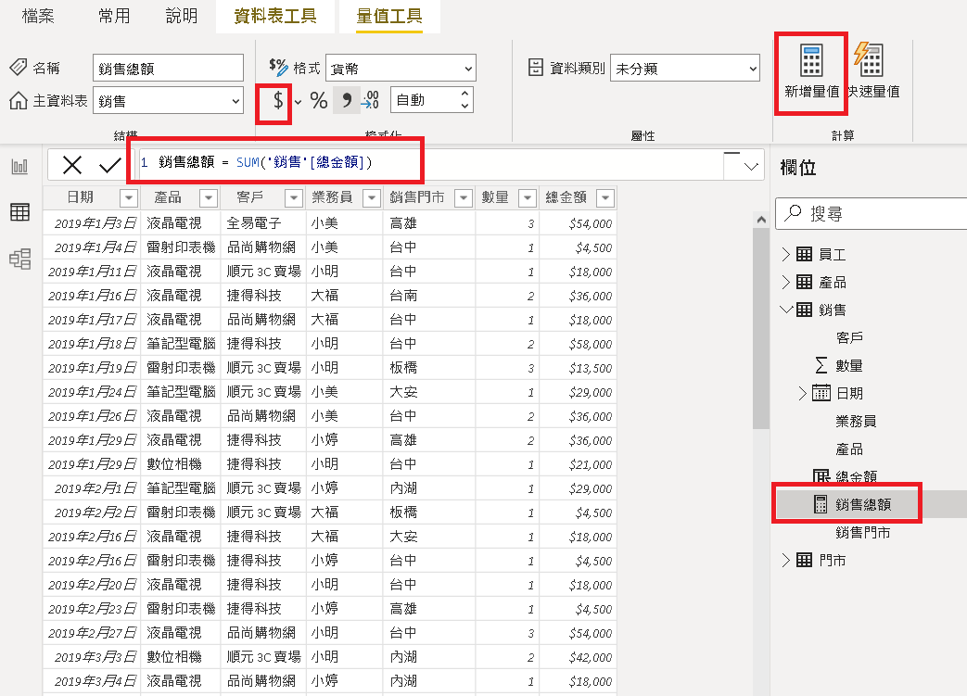
新增量值 銷售總額 = SUM('銷售'[總金額])
1
3
2

Slide 26
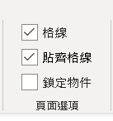
視覺化圖表

Slide 27
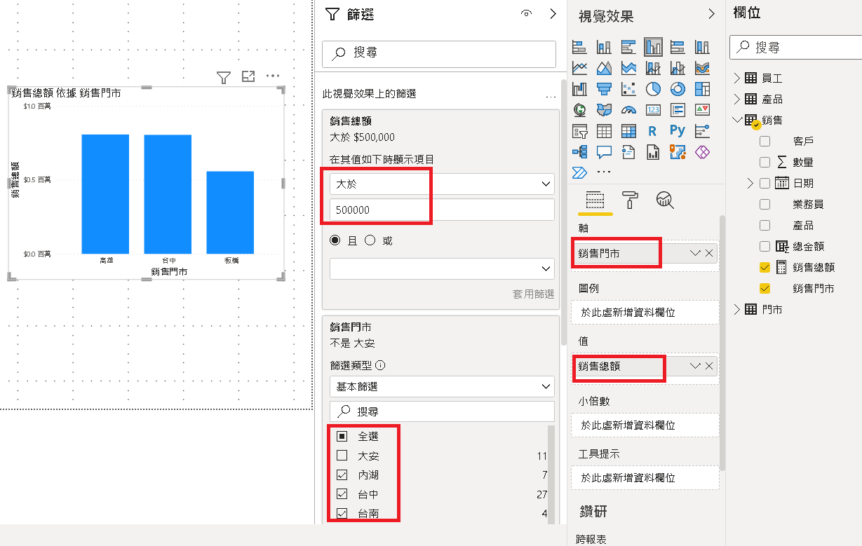
群組直條圖
1
5
3
2
4

Slide 28
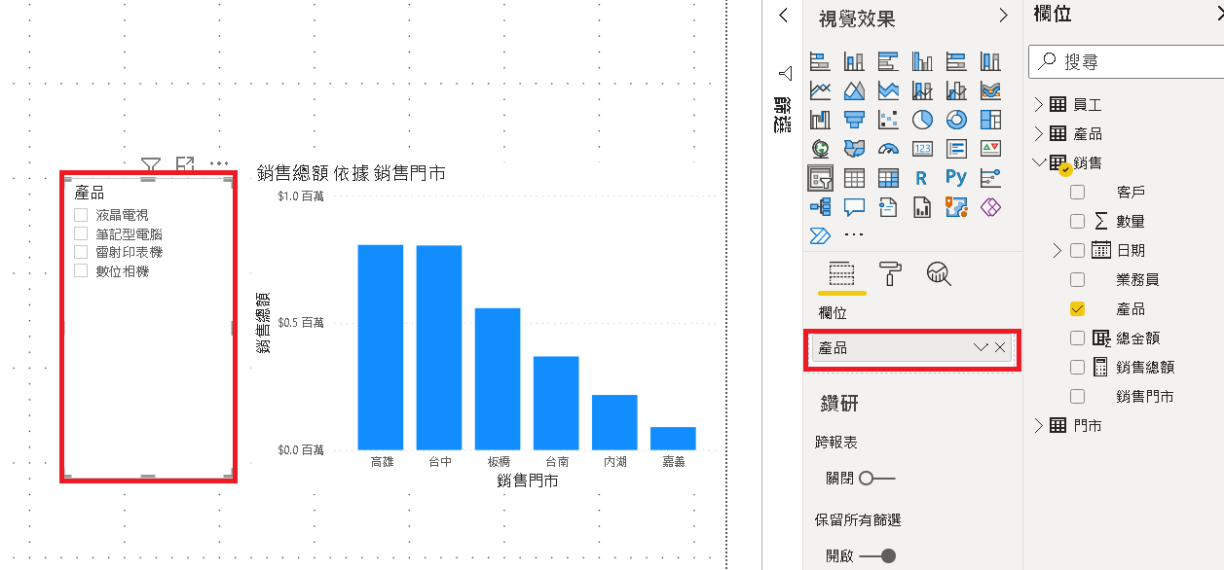
交叉分析篩選器-文字
1
2

Slide 29
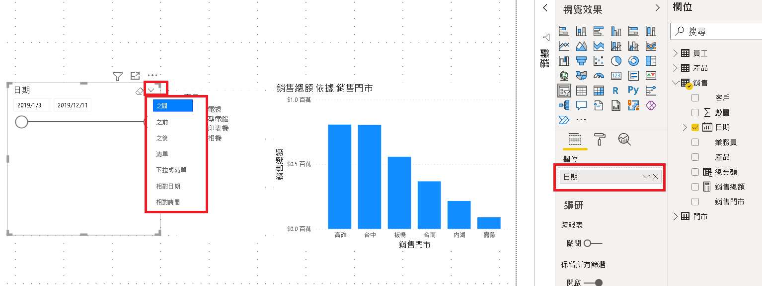
交叉篩選器-日期
2
3
1

Slide 30
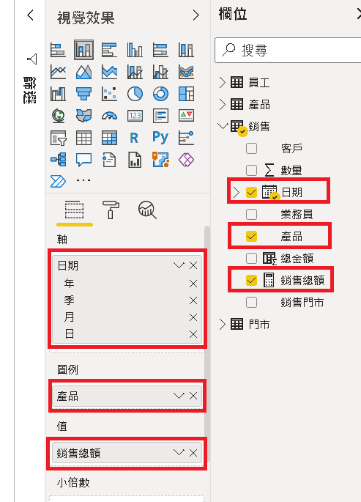
堆疊直條圖
1
6
5
2
3
4

Slide 31
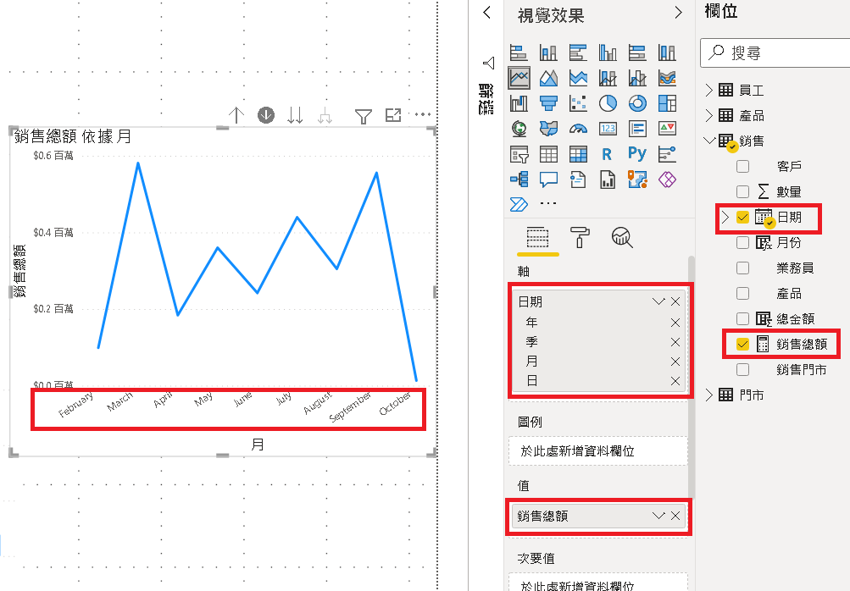
折線圖
1
2
3

Slide 32
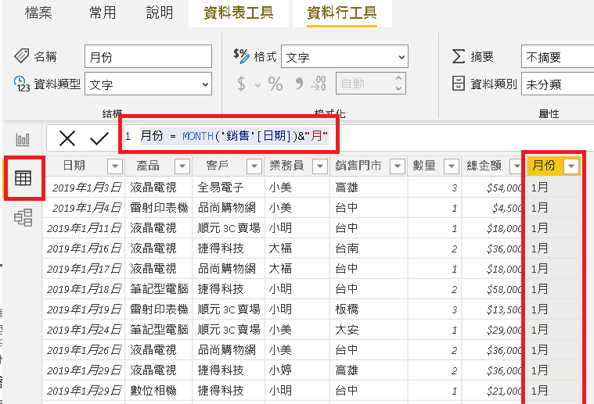
折線圖 月份 = MONTH('銷售'[日期])&"月"
3
2
1

Slide 33
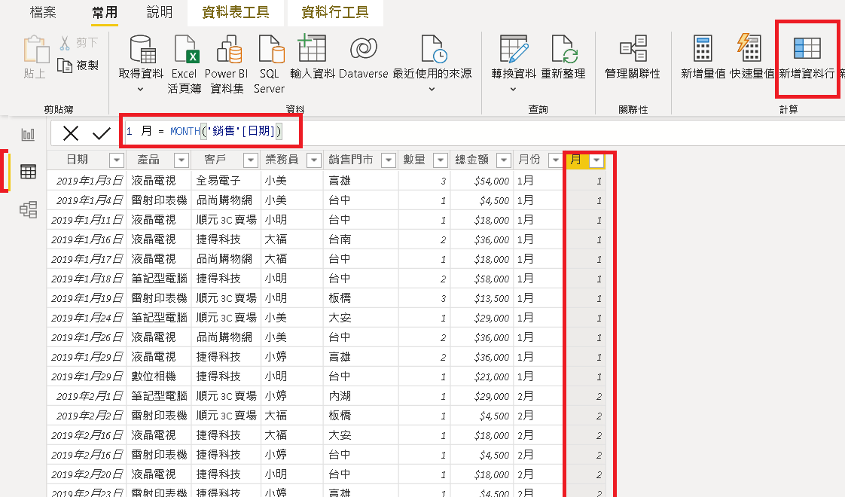
折線圖 月 = MONTH('銷售'[日期])
1
2
3

Slide 34
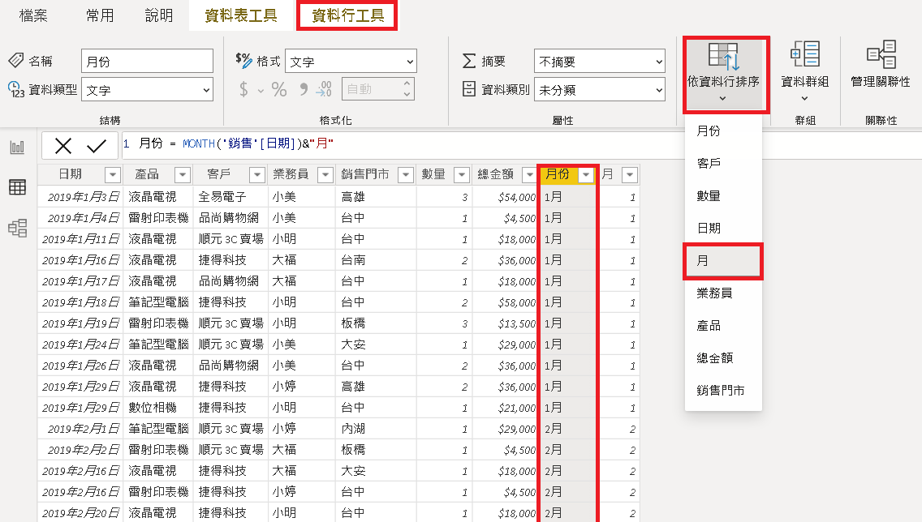
折線圖 排序
2
3
1

Slide 35
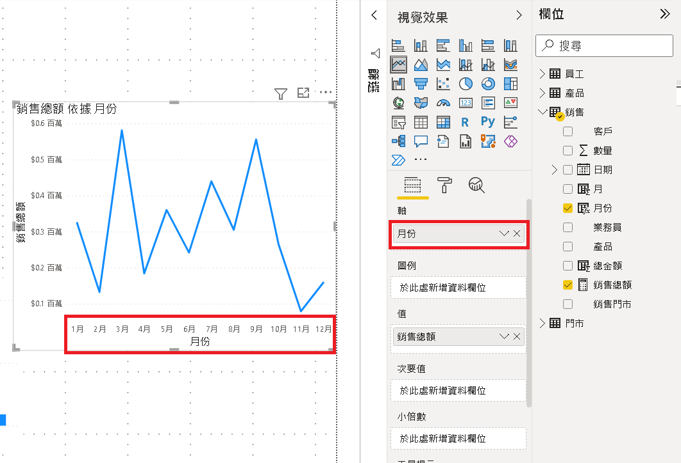
折線圖
1
2

Slide 36
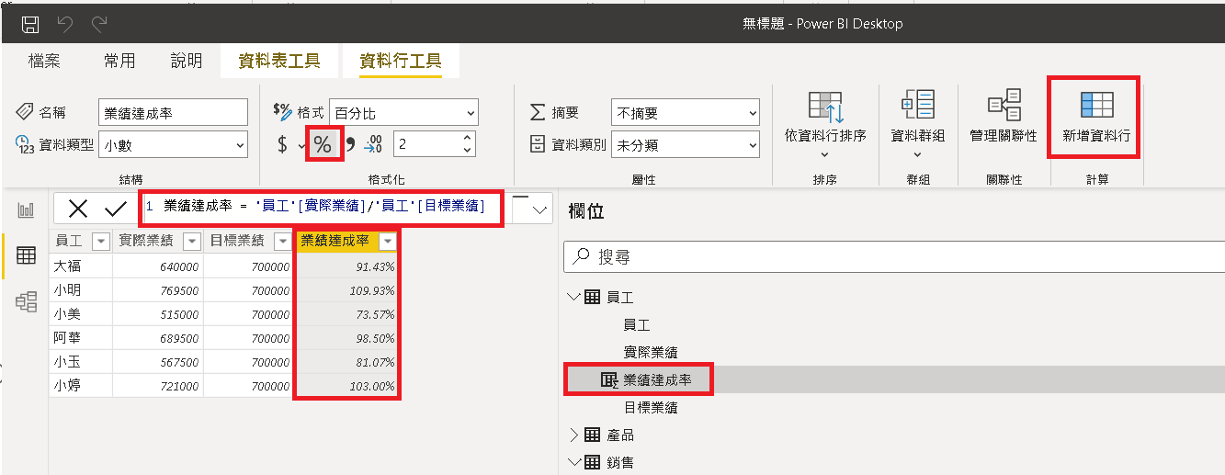
業績達成率 業績達成率 = '員工'[實際業績]/'員工'[目標業績]
3
2
1

Slide 37
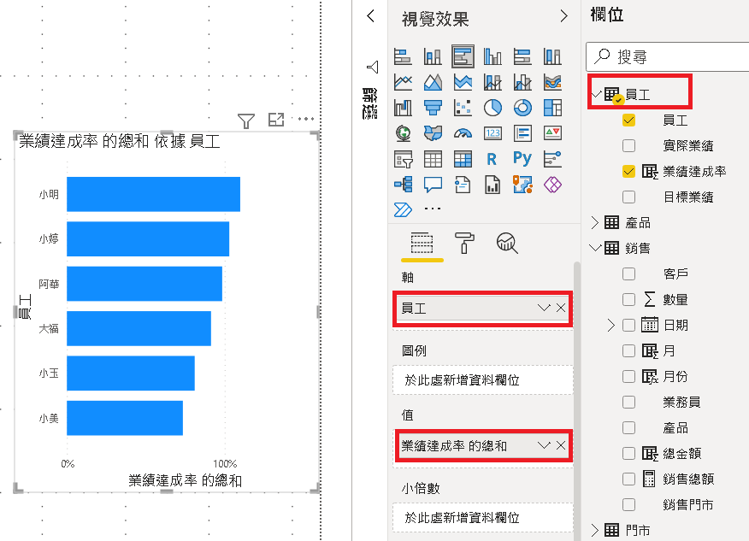
群組橫條圖
1
2
3

Slide 38
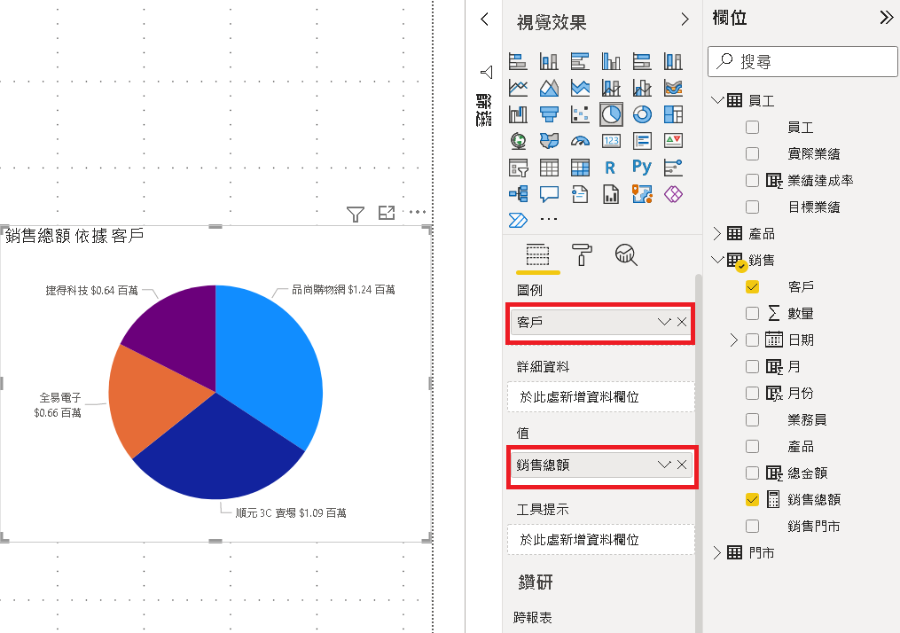
圓形圖
1
2
3

Slide 39
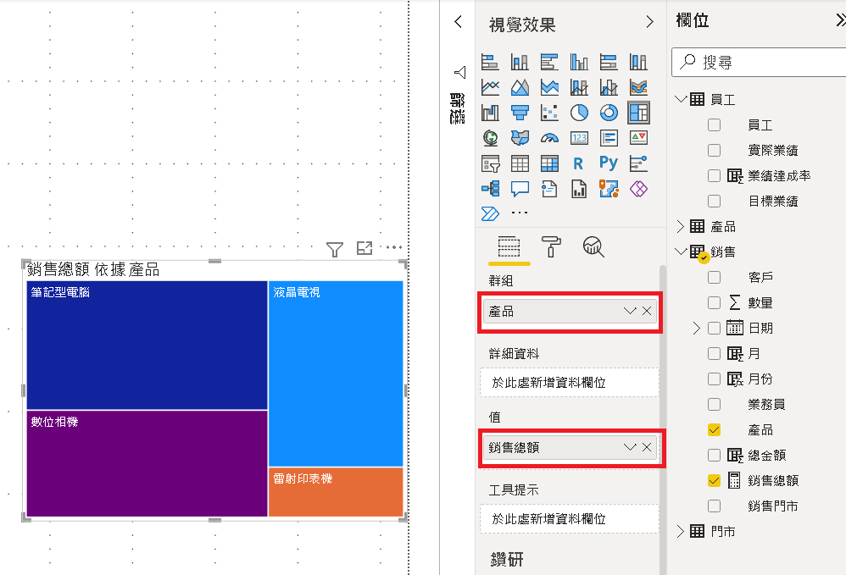
樹狀圖
1
2
3

Slide 40
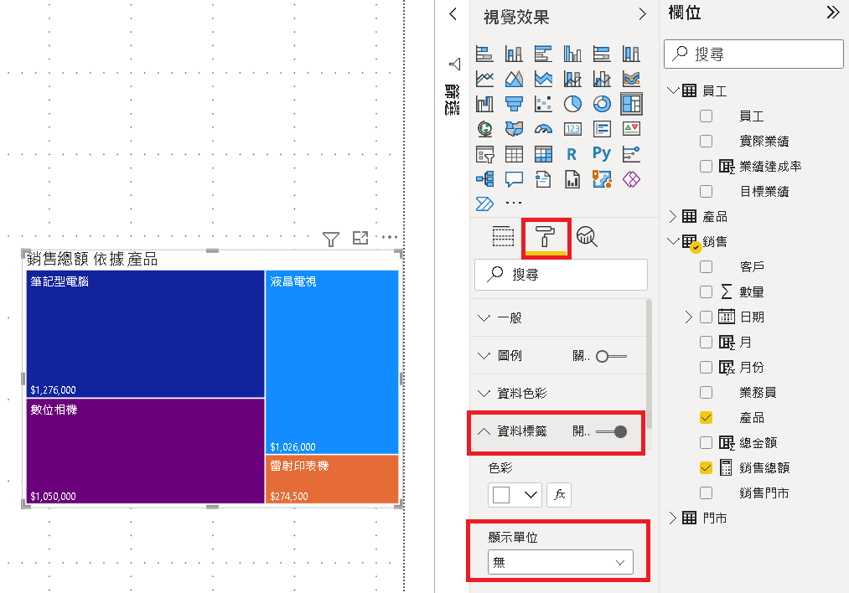
樹狀圖
1
2
3

Slide 41
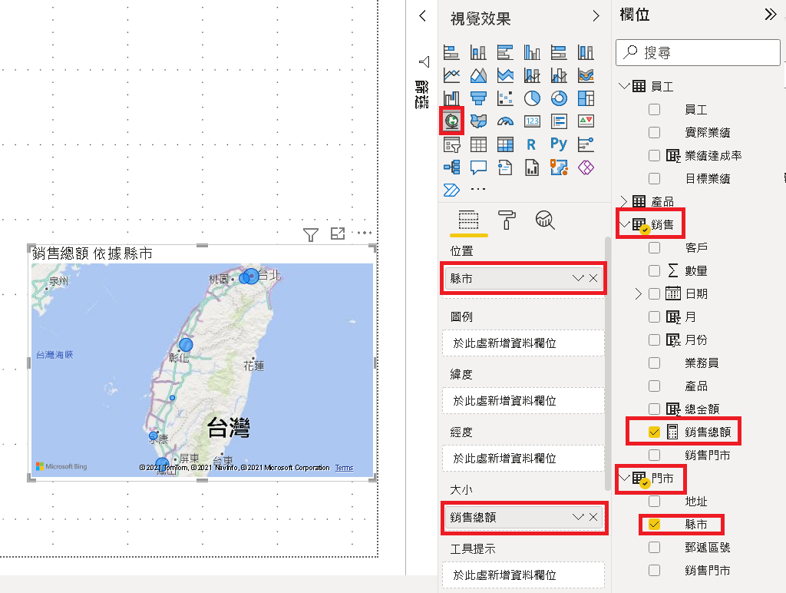
地圖
1
2
3

Slide 42
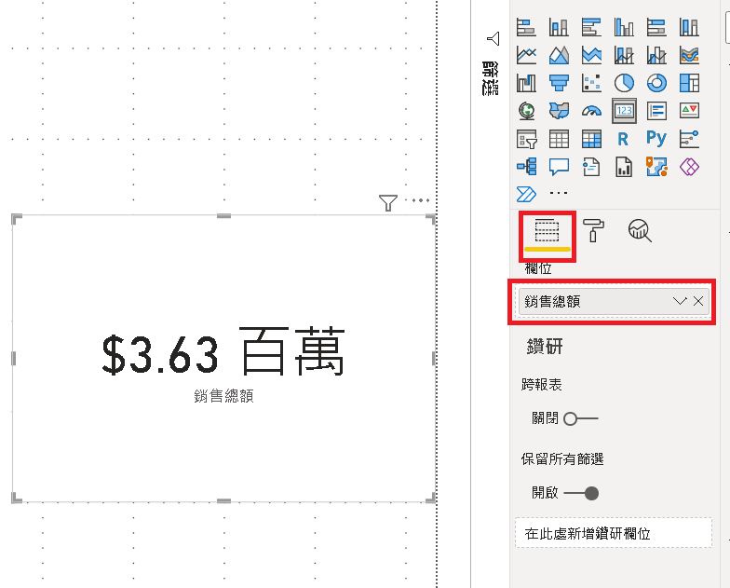
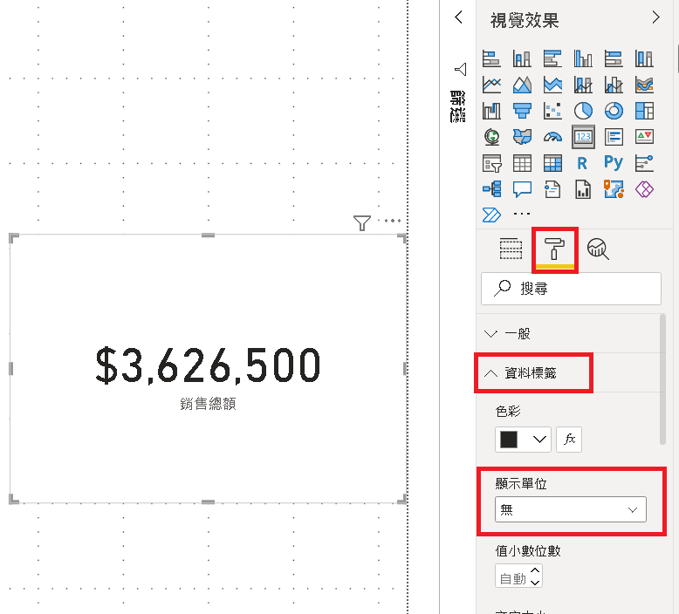
卡片
1
2
4
3
5
6

Slide 43
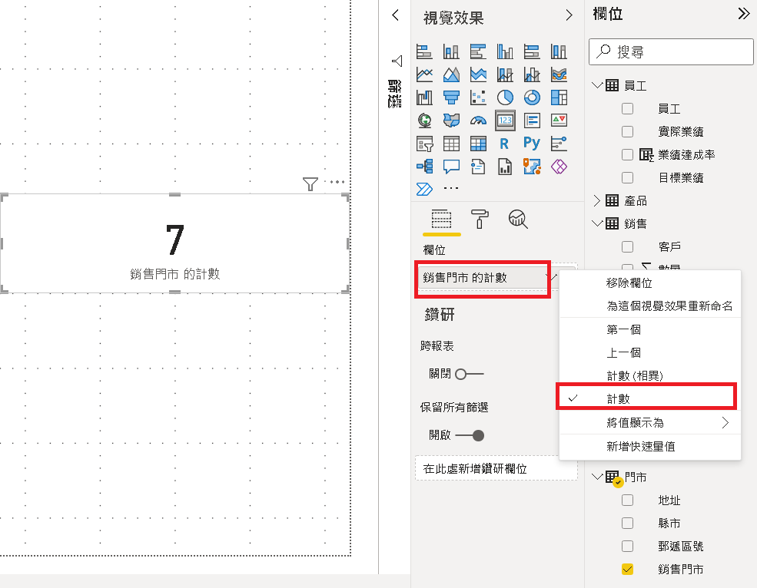
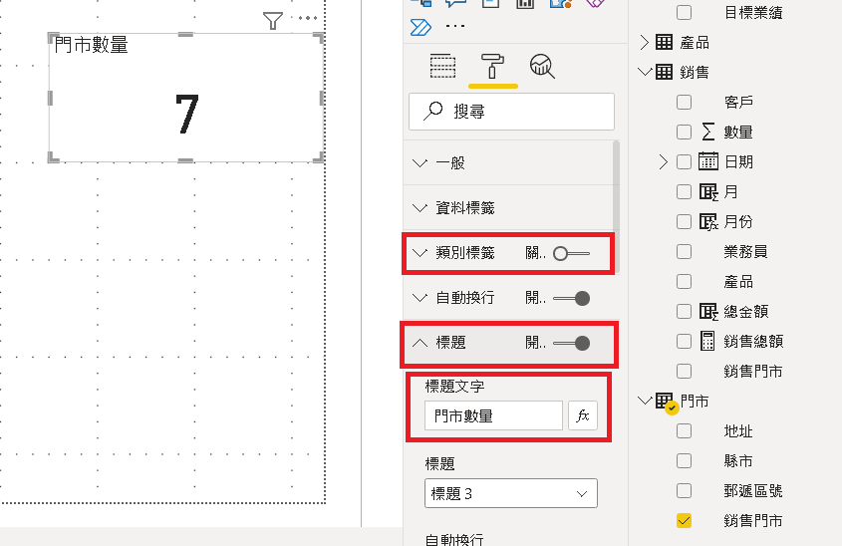
複製卡片 Ctrl+C,Ctrl+V
3
1
4
2
5
6

Slide 44
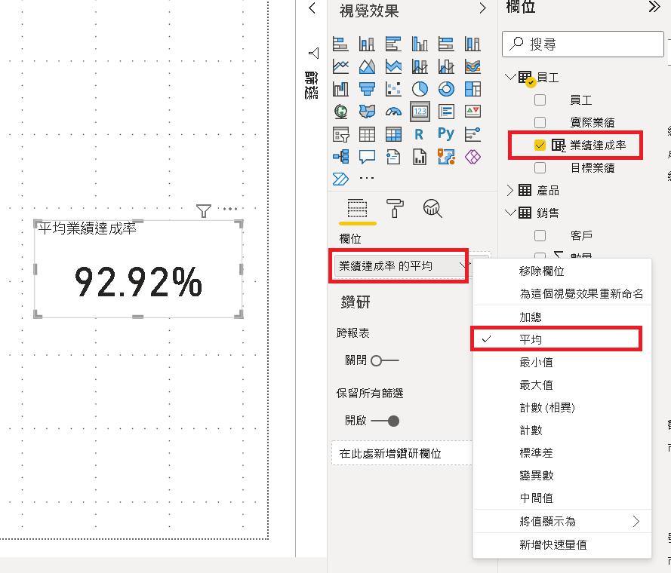
平均業績達成率
1
2

Slide 45
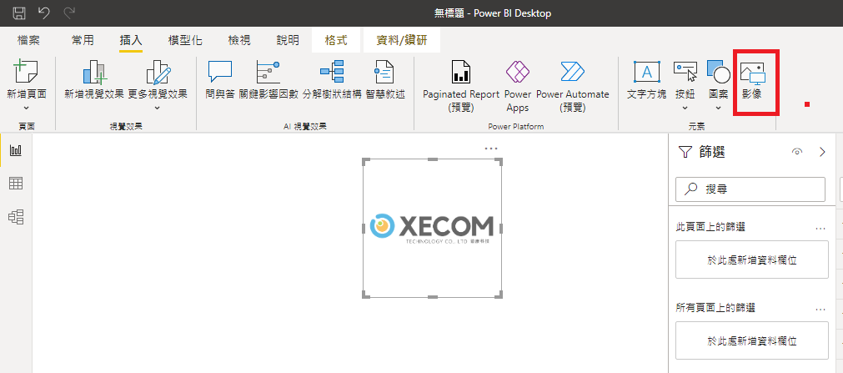
Logo圖像
1

Slide 46
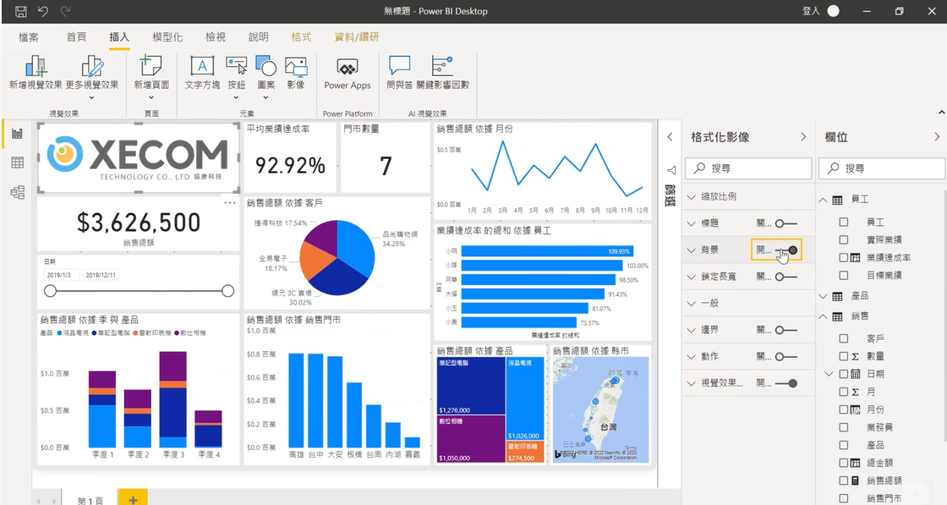

Slide 47
謝謝聆聽

